Slide 1
Проект как предмет оценки проектов и программ
Владимир Балакирев
компания «Процесс Консалтинг»

Slide 2
К истории появления «проекта»
Поиск способов управляемого изменения материального мира и осуществления управляемых социальных изменений
Стройного систематического описания истории появления проекта(ов) не существует. Различные версии первых практик: строительство пирамид в Древнем Египте, строительство мостов в Англии, создание атомного оружия, освоение космоса…
Социальные проекты. Также не существует систематического описания истории. Развитие социальных практик, появление социальной работы как профессиональной деятельности(«Что такое социальная работа» Халберт, 1910 г.), идеи Джона Дьюи – направленное изменение общества и преобразование общественного опыта и Уильяма Килпатрика – обучение через практическое действие (Метод проектов, 1918).

Slide 3

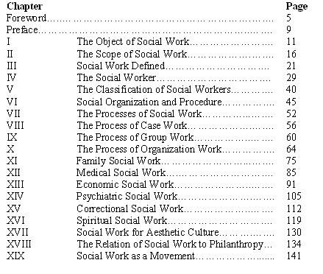
Notes:
Первая книга по социальной работе. Цитата из Халберта: «Социальная работа похожа на работу отдела по ремонту или «Департамент беды» нашей социальной машины , и в определенной мере лаборатория социальных изобретений. Каждому человеку, который не соответствует или не может соответствовать обычным требованиям цивилизованного общества, должно быть уделено определенное внимание и каждого, находящемуся в неблагоприятном состояние, требуется вмешательство . Мы должны подготовить людей для выполнения ими своих стандартных функций в обществе , если это возможно, осуществлять уход за неизлечимыми и изменить любые плохие промышленные или социальные практики , которые разрушают или сокращают человеческую жизнь».

Slide 4
К истории появления «проекта»
Достижения наук, изучающих человека
Социальный инжиниринг – применение социологических знаний об обществе для целенаправленного развития общества. 1899 – 1901 гг. Фабиан, Беатрис Уэбб.
Карл Поппер – критика глобальности подхода «социальной инженерии»
1960 «Rand corporation». Успех космических программ - перенос использованных технологий на решение социальных проблем. Постепенное. разочарование в социальном инжиниринге.
Основа формирования проектного подхода – осмысление практики, попытка найти оптимальные способы управления деятельностью, направленной на социальные изменения.
Институт проектного управления (PMI), основан в 1969 г. основная задача – определить общие практики управления проектами в различных сферах деятельности. Первое издание PMIbok вышло в 1987 г. , 5-ое последнее издание в 2013 г.
Notes:
Карл Р. Поппер утверждал о " социальной инженерии " в его литературе в 1940 году. Поппер критиковал идею, что, что конечной целью политики является "идеальное" общество, и что можно изменить все общество раз и навсегда. Он отрицал идею полного преобразования общества по четырем причинам : (1) для человека невозможно понять всё общество; ( 2) изменение всего общества требует постоянных изменений, и существует риск, что эти изменения превратятся в бесконечный регресс; (3) трудно предсказать последствия политики , и, кроме того , действия общества зависит от множества установленных различные политики, таким образом, не представляется возможным принимать рациональные коррективы в политике; (4) невозможно, создать работающую модель для всего общества, для этого просто не хватит научных и практических знаний. Следовательно, социальную технологию можно применять только по частям. Он утверждал, что имеет смысл бороться против отдельных актуальных и практических социальных злоупотреблений и страданий.
Кроме того, Поппер считал, что метод исследования в "социальной инженерии " можно реформировать непрерывно и постепенно , применяя концепцию фальсифицируемости , т.е.теория должна быть проверяемым. Поэтому , кажется, что Поппер добавил слово "по частям" , чтобы устранить стигматизацию термина «социальная инженерия», возникающую в силу технократического понимания и поним
ания того, что этот применим якобы только к большим группам.
Сейчас «социальная инженерия» применяется в основном для решения социально-экономических задача: развитие городов, разработка транспортных систем…
Неудача социального инжиниринга связана с игнорированием спонтанных социальных изменений, возникающих при попытках произвести масштабное воздействие на общество.

Slide 5
Проект. Определение
Особый способ управления деятельностью
Проект – это временное предприятие, предназначенное для создания уникальных продуктов, услуг или результатов (PMIbok, 2004)
Ср. Федеральная целевая программа (ФЦП) в России — это увязанный по ресурсам, ис­полнителям и срокам осуществления комплекс научно-исследовательских, опытно-конструкторских, производственных, социально-экономичес­ких, организационно-хозяйственных и других мероприятий, обеспе­чивающих эффективное решение целевых задач и требующих госу­дарственной поддержки.
Запланированное изменение
Имеет конкретную цель
Включает взаимосвязанные виды деятельности
Выполняется в определенной последовательности
Ограниченные и заранее определенные ресурсы
Ограниченное и заранее определенное время выполнения
Новизна, уникальность (не рутинная работа)
Notes:
В оценке проектов и программ принято определение, сформированное теми, кто управлял и реализовывал проекты и программы.

Slide 6
Социальный проект как способ управления деятельностью
Воплощение огромного опыта применения проектного способа управления деятельностью
Опыт достижения запланированных социальных изменений
Принятие сложности природы человека, динамичности и трудной предсказуемости общественных изменений
Постепенное накопление гуманитарных научных знаний
Notes:
В оценке проектов и программ принято определение, сформированное теми, кто управлял и реализовывал проекты и программы.

Slide 7
Цели социальных проектов
В самом общем виде – преодоление социальной проблемы. Любая ситуация, которая, с точки зрения значительного числа людей требует обязательного изменения.
Человеческие качества, свойства (установки, знания, навыки)
Качество взаимоотношений и взаимодействия между людьми
Социальные институты (обычаи и модели поведения)
Поведение людей и/или организаций
Условия жизни человека (???)

Slide 8
Модель проекта
Оборудование
Среда
ПРОЦЕСС
ПРОБЛЕМА
РЕШЕНИЕ
ПРОБЛЕМЫ
Люди
Материалы
Технологии
Мониторинг
Оценка
Notes:
Как описать процесс? Система причинно-следственных связей между действиями и самим запланированным изменением, ожидаемыми результатами проекта.
Существует не одна а несколько форм описания проекта, логика проекта, логическая рамка, теория изменений, ФЦП… У каждой из них есть свои преимущества и ограничения. Это определенный язык описания проекта, важно, понимать, где и как его применять.

Slide 9
Оценка и мониторинг на различных этапах жизненного цикла проекта
Жизненный цикл проекта | Вид оценки
1 этап. Разработка проекта | Ассессмент проекта (экспертиза проекта) – анализ выполнимости проекта. Проводится на основе изучения описания проекта. Может включать в себя изучение исходной ситуации в виде полевого исследования. Разработка системы мониторинга проекта.
2 этап. Поиск источников финансирования | Экспертиза проекта (на основе изучения описания, замысла проекта)
3 этап. Реализация проекта | Проведение мониторинга проекта. Промежуточная оценка.
4 этап. Окончание проекта. | Завершение мониторинга проекта. Финальная оценка.
 | Оценка влияния проекта.
Notes:
Цепочка причинно-следственных связей

Slide 10
Логика проекта
Логика проекта
Стратегическая цель (“Миссия”)
То, ради чего предпринимается проект. Все, что делается, направлено на то, чтобы сделать вклад в реализацию миссии.
Цель программы (“Цель”)
Непосредственный результат, которого должен достичь проект. Концентрированное описание желаемых качественных изменений.
Цели действий (“Задачи”)
Что конкретно должно стать непосредственным результатом действий в рамках проекта.
Действия
Что мы делаем для решения задач проекта.
Notes:
Цепочка причинно-следственных связей

Slide 11
Логика проекта
Стратегическая
цель (миссия)
Цель
проекта
Цели
действий
Действия
Notes:
Проект на этапах разработки и поиска финансирования – это гипотеза.

Slide 12
Что такое программа?
Совокупность проектов, каждый из которых делает вклад в достижение цели программы.
Цель программы является миссией каждого из проектов, входящих в эту программу.
Логика программы выстраивается так, что в случае успешного выполнения всех проектов цель программы полностью достигается.
© Компания «Процесс Консалтинг», 2010
Notes:
Строго определения «программа», такого же строгого как «проекта», не существует. Данное определение используется в практике оценки программ, для разделения сложных многоцелевых логик проектов.

Slide 13
Согласование логики проекта, программы и инициативы
Проект | Программа | Инициатива
 |  | Миссия инициативы
 | Миссия программы | Цель инициативы
Миссия проекта | Цель программы | Задача инициативы
Цель проекта | Задача программы
Задачи проекта
Действия в рамках проекта
© Компания «Процесс Консалтинг», 2010

Slide 14
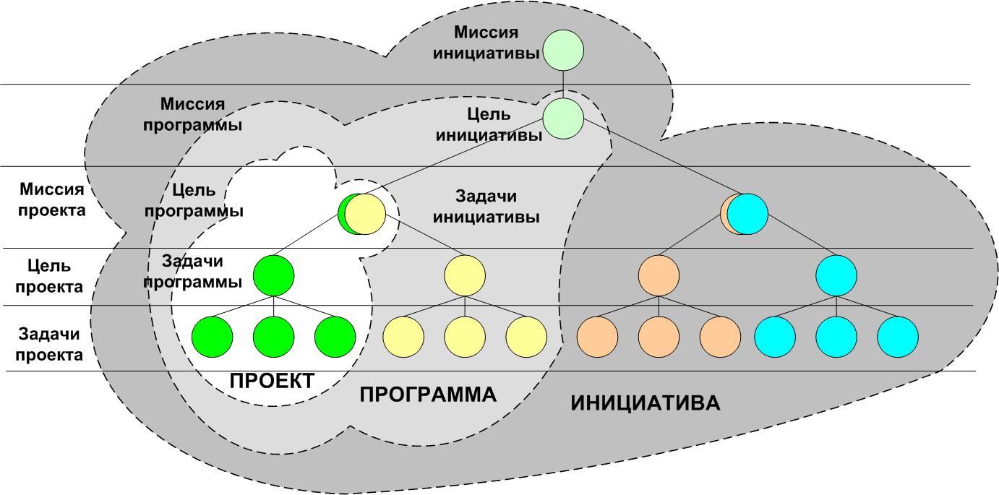
Согласование логики проекта, программы и инициативы
© Компания «Процесс Консалтинг», 2010

Slide 15
Проблемы проектов
Качество анализа проблемной ситуации, точность фокусировок при определении проблемы
Взаимосвязь между действиями результатами различного уровня (логика проекта)
Адекватность понимания природы человека и природы вещей
Принятие непредсказуемых результатов
Notes:
Региональные проекты, направленные на преодоление социального сиротства. В чем именно состоит проблема? Какие уровни определения существуют? За что следует браться, на что направлять свои усилия в настоящий момент? Примеры: программы развития семейного устройства в регионах. Профилактика употребления наркотиков молодежью.
Хорошо, выбор сделан. Какая цель? Что мы хотим достичь? Что именно нужно сделать для решения проблемы? Результаты нашего проекта действия приведут к ее достижению? Пример: дифференциация целевой группы Помощь освободившимся из заключения в НН.
Когда мы выстраиваем логику, на какое понимание природы человека, оснований его поведения мы ориентируемся?
Как разорвать связь между недостижением запланированных целей и последствиями для исполнителей проекта?

